Slide 1
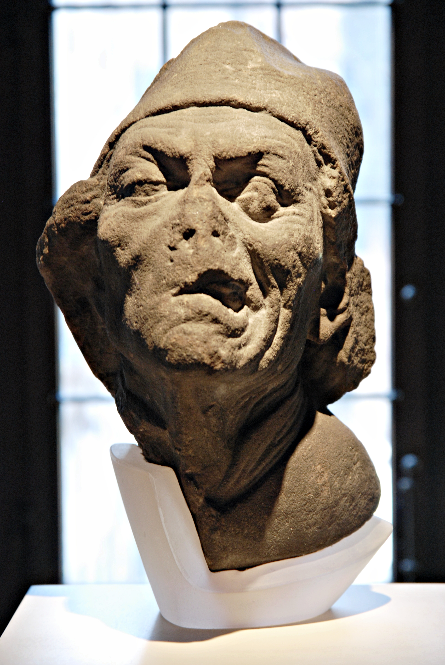
Paralysie faciale
F. Wang
Module neurologique bac 3 BKR

Slide 2
Paralysie faciale
Chapitre 1 : anatomie du nerf facial
Chapitre 2 : clinique
Chapitre 3 : étiologies
Chapitre 4 : ENMG
Chapitre 5 : autres examens paracliniques
Chapitre 6 : traitements

Slide 3
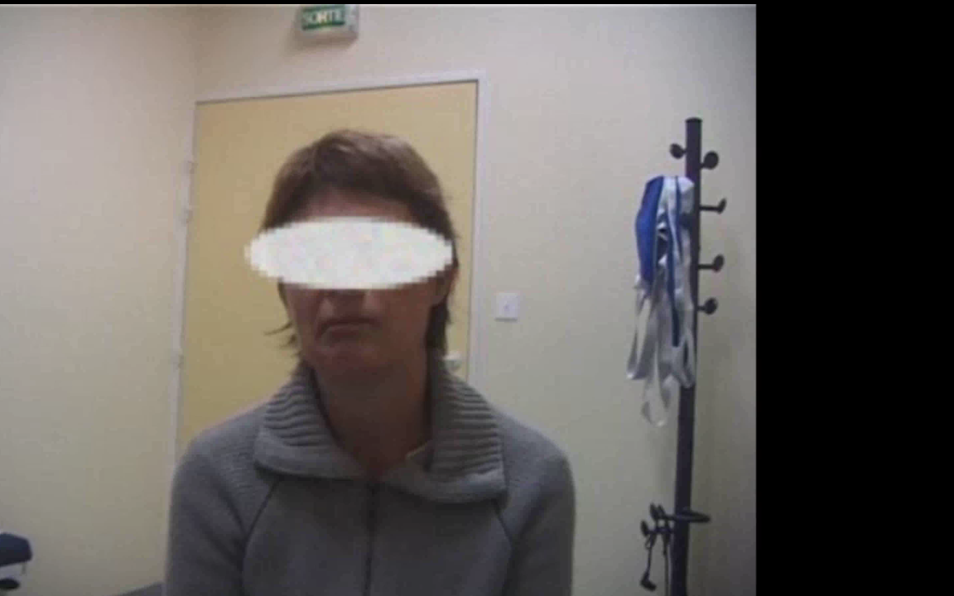

Paralysie faciale

Slide 4
Paralysie faciale
Chapitre 1 : anatomie du nerf facial

Slide 5
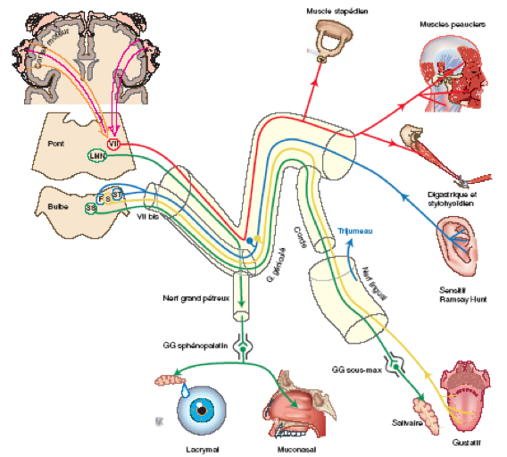
Nerf facial VII

Slide 6
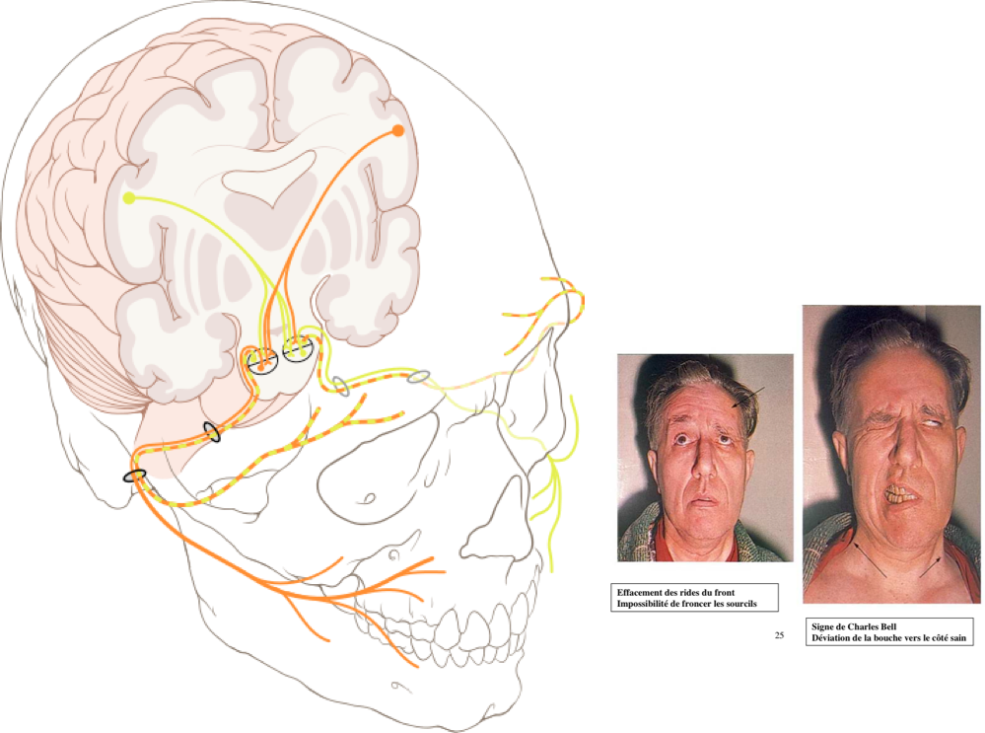
Nerf facial VII
VII : moteur (mimique faciale)
VII bis : sensitif (conque et face externe du tympan) et
sensoriel (2/3 ant langue)

Slide 7
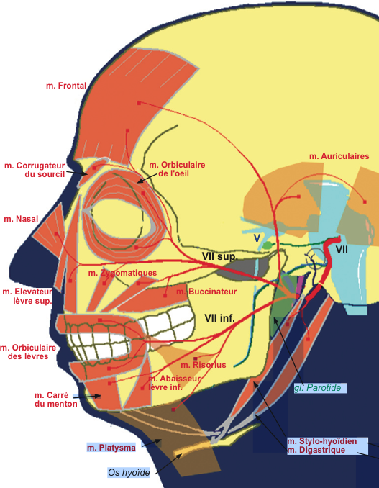
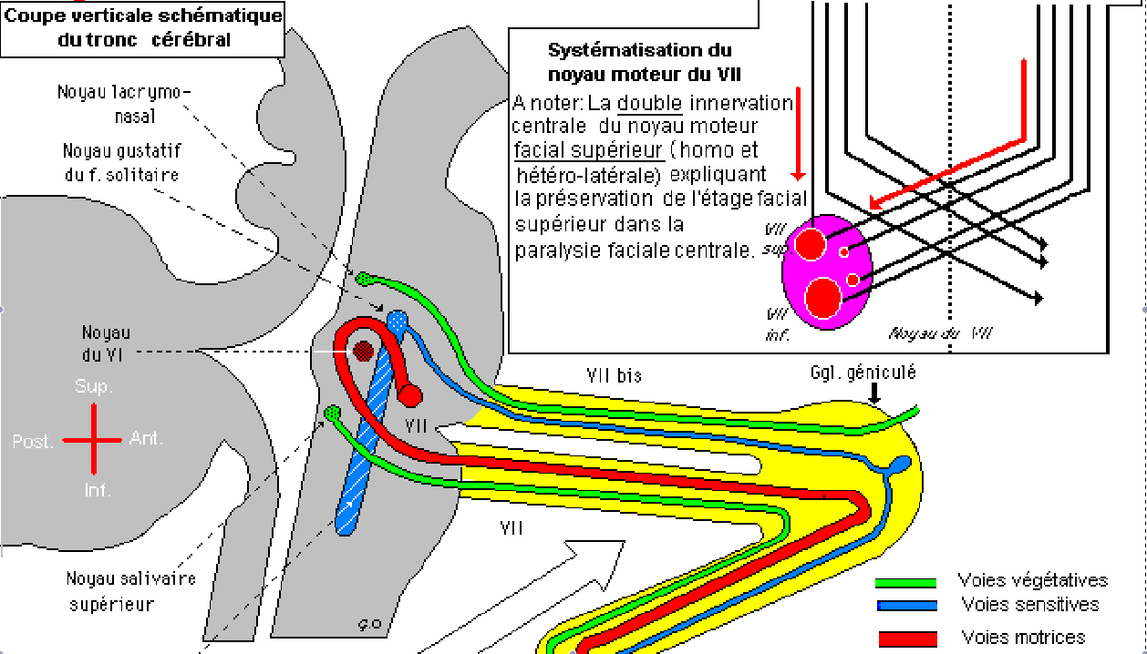
Nerf facial VII (moteur)
VII supérieur
Branche temporale
Branche zygomatique
VII inférieur
Branche buccale
Branche marginale de
la mandibule

Slide 8
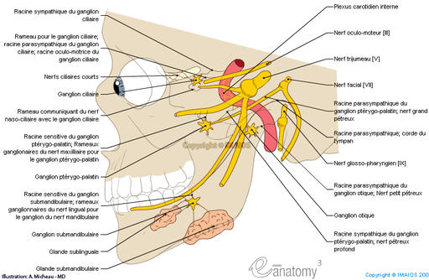
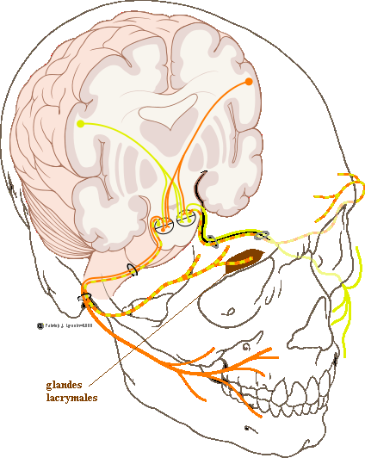
Nerf facial VII (composante PS)
Il raccorde les fibres PS
- aux glandes salivaires submandibulaire et sublinguale via le n. de la corde du tympan (qui unit le VII au n. lingual du V) et le ggl submandibulaire
- à la glande lacrymale via le ggl ptérygopalatin

Slide 9
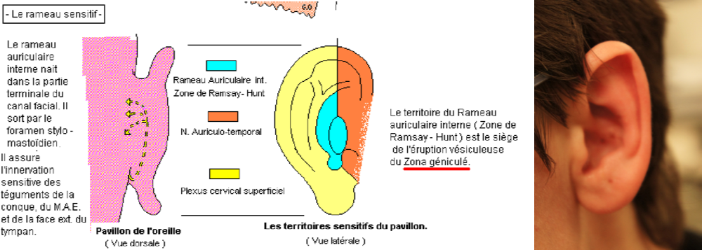
Nerf facial VII bis (sensitif)
Rameau auriculaire interne

Slide 10
Paralysie faciale
Chapitre 2 : clinique

Slide 11
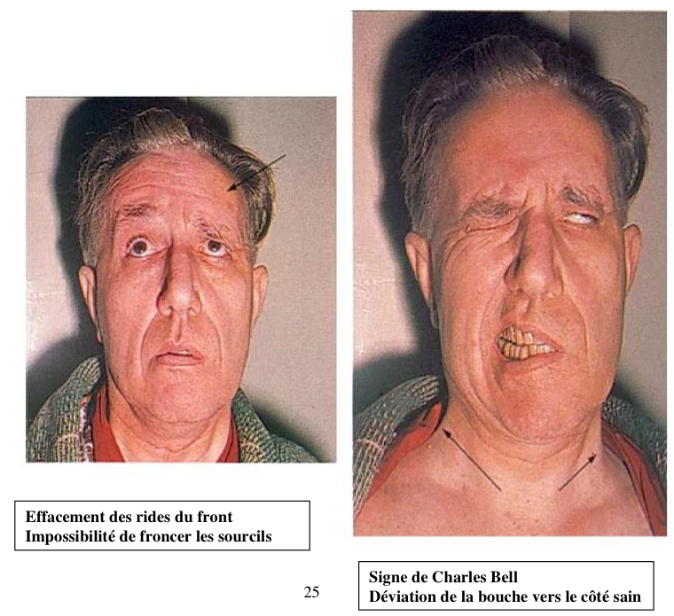
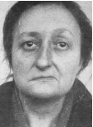
Clinique de la paralysie faciale
Au repos, asymétrie de la face dont témoignent, du côté atteint :
- effacement des rides du front
- élargissement de la fente palpébrale
(lagophtalmie)
- effacement du pli naso-génien
- chute de la commissure labiale

Slide 12
Clinique de la paralysie faciale
Aux mouvements, on constate, du côté atteint :
- occlusion incomplète de l’œil (signe de Charles Bell on voit le globe oculaire se déplacer en haut et en dehors), menaçant la cornée (+++)
- dans les formes frustes, signe des cils de Souques (cils mieux visibles du côté atteint lorsqu’on demande au malade de fermer les yeux très fort)
- la bouche ouverte est attirée vers le côté sain
- la langue tirée est déviée, le plus souvent
passivement, vers le côté paralysé
- le patient ne peut ni souffler, ni siffler
- peut gêner l’élocution (dysarthrie) et
entrainer un écoulement salivaire

Slide 13
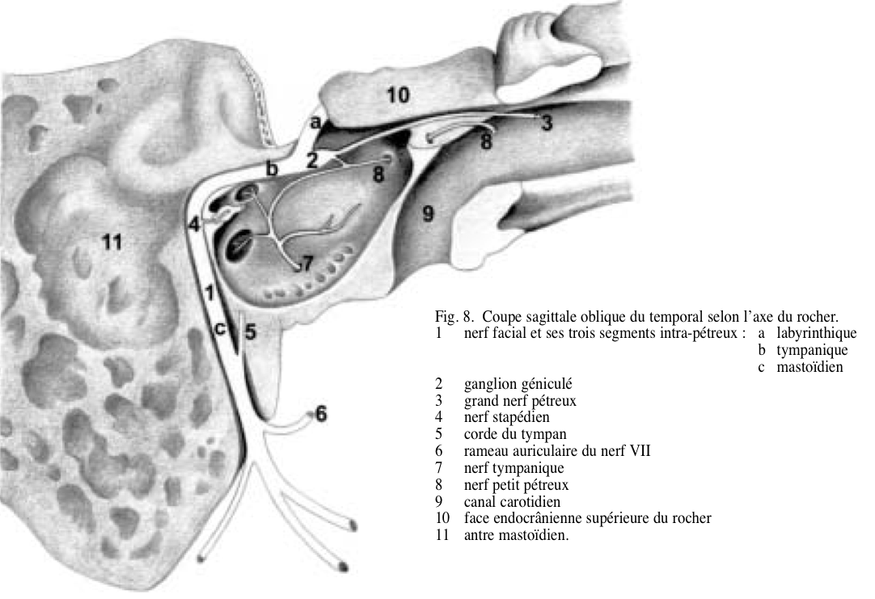
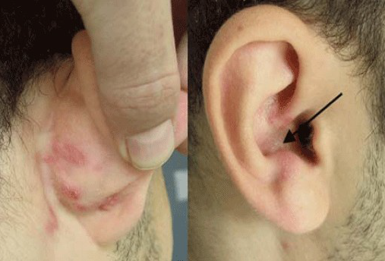
Clinique de la paralysie faciale
Pour essayer de préciser le niveau de l'atteinte du nerf, on recherche :
- une hypoesthésie de la zone de Ramsay-Hunt (1)
- une agueusie ipsilatérale des 2/3 antérieurs de la langue (2)
- une hyperacousie douloureuse (3)
- une hypoesthésie (+ douleurs spontanées) de la zone de Ramsay-Hunt (conque de l'oreille) suivie d’une éruption cutanée (zona géniculé) (4)
-
4
3
2
1

Slide 14


Clinique de la paralysie faciale
Test de Freyss 10 groupes musculaires (frontal, sourcilier, orbiculaire des paupières, pyramidal, dilatateur des narines, orbiculaire des lèvres, risorius, zygomatique, buccinateur, carré du menton). Chaque groupe est coté de 0 à 3.
Echelle de House et Brackmann I: normal
II: déficit minime
III: ferme l’œil
IV: ne ferme pas l’œil
V: IV + syncinésies
VI: complète

Slide 15
Hémispasme facial
Dans quelques cas rares, la paralysie faciale est bilatérale : diplégie faciale, de diagnostic parfois difficile (mais Signe de Charles Bell bilatéral, visage atone et inexpressif, les troubles de l’élocution et de la mastication sont importants ).
Lorsque la paralysie régresse, elle peut parfois évoluer vers un hémispasme facial, qui est une hyperactivité du nerf, entraînant des contractions permanentes de la face, touchant l'orbiculaire des paupières (blépharospasme) et l'orbiculaire de lèvres (mouvements d'attraction de la commissure des lèvres)
Mais un hémispasme facial peut survenir indépendamment d'une paralysie précessive, le plus souvent par conflit vasculo nerveux (comme dans la névralgie essentielle du trijumeau).

Slide 16
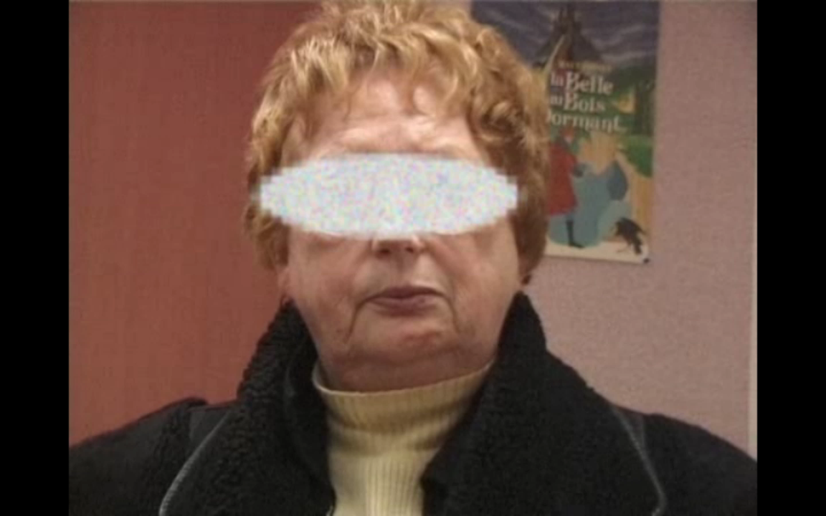
Hémispasme facial

Slide 17
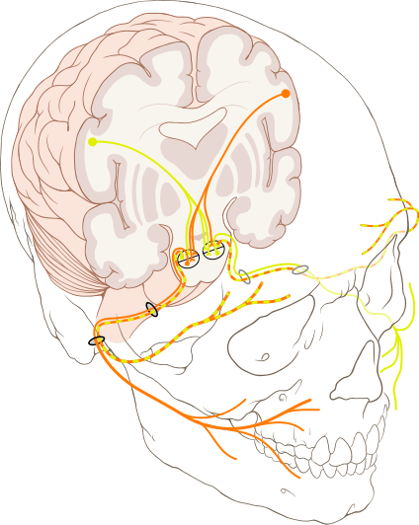
Paralysie faciale centrale
Ce n'est pas une atteinte du nerf facial proprement dit, mais une atteinte supranucléaire de ce nerf
C'est l'expression faciale du syndrome pyramidal
Après décussation, il atteint les noyaux du facial
Le territoire facial supérieur n’est pas atteint (pas de signe de
Charles Bell).
On peut observer une dissociation automatico-volontaire : paralysie lors de la commande volontaire, disparaissant lors de mouvements automatiques comme le rire.

Slide 18
Paralysie faciale centrale
Une très discrète atteinte de la partie supérieure du visage peut parfois exister.
Un déficit facial central est presque toujours associé à un déficit moteur du membre supérieur homolatéral (signe de Barré ou signe de la main creuse), en pratique souvent une hémiparésie ipsilatérale.

Slide 19
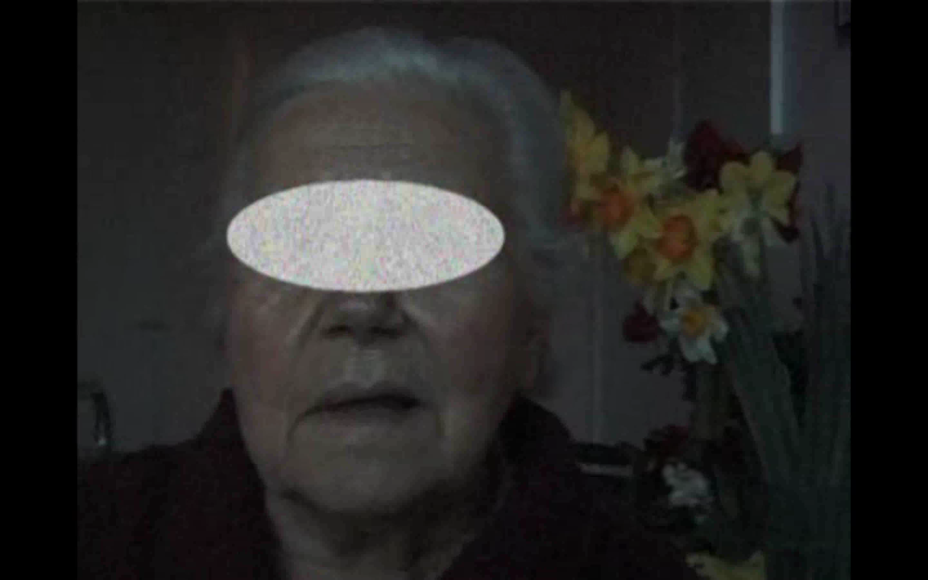
Paralysie faciale centrale

Slide 20
Paralysie faciale centrale

Slide 21
Paralysie faciale
Chapitre 3 : étiologies

Slide 22
Paralysie faciale : étiologies
Paralysie faciale aigüe idiopathique, dite a frigore
- la cause la plus fréquente des paralysies faciales
- s’installe brutalement le matin au réveil ou après une
exposition au froid
- d’emblée maximale ou se complétant en moins de 48 heures
- volontiers précédée de douleurs rétroauriculaires et peut
s’accompagner d’une hyperacousie
- sensation d’engourdissement de la face (1/3 des cas)
- serait liée à une neuropathie œdémateuse (nerf comprimé au
niveau de sa troisième portion intrapétreuse) en lien avec un
processus inflammatoire ou viral

Slide 23
Paralysie faciale : étiologies
Paralysie faciale aigüe idiopathique, dite a frigore
- La paralysie est totalement isolée ; le reste de l’examen
clinique est strictement normal, en particulier les autres nerfs
crâniens
- L’évolution spontanée est le plus souvent favorable, surtout si
la paralysie est incomplète. La récupération débute en 8 à 15
jours et la guérison est obtenue en moins de 2 mois dans la
plupart des cas

Slide 24
Paralysie faciale : étiologies
Contexte de traumatisme crânien
- rechercher une fracture du rocher par un scanner cérébral
- la PF est immédiate par section-compression ou embrochage
du nerf, ou différée par compression par l’œdème post
traumatique
- l’otoscopie recherche la rupture du tympan ou du conduit,
une fuite de LCS ou une otorragie
- l’audiométrie tonale et vocale précise l’existence d’une surdité
totale ou de transmission associée

Slide 25
Paralysie faciale : étiologies
Origine vasculaire
- association d’une PF à une hémiplégie controlatérale
(syndrome alterne par atteinte de la protubérance)
- Une thrombose veineuse cérébrale doit être éliminée devant
la présence de fièvre, céphalées, troubles de la vigilance et
ou autres signes neurologiques de focalisation
Sclérose en plaques
- une PF est rarement inaugurale
- histoire clinique d’atteinte multifocale du SNC évoluant par
poussées
- une régression trop rapide d’une PF a frigore et l’apparition de
myokimies faciales doivent attirer l’attention

Slide 26
Paralysie faciale : étiologies
Polyradiculonévrite aiguë (SGB)
- la diplégie faciale est plus ou moins asymétrique, souvent au
second plan du tableau clinique, largement dominé par le
déficit moteur et les troubles sensitifs des membres associés à
une aréflexie ostéotendineuse.
- s’accompagne d’une paralysie du carrefour vélo-pharyngo
laryngé qui impose une surveillance et des mesures de
réanimation symptomatiques
- une récupération complète est le plus souvent observée.

Slide 27
Paralysie faciale : étiologies
Causes infectieuses
la présence d’une éruption vésiculeuse dans la zone de Ramsay- Hunt (conque de l’oreille, conduit auditif externe) fait évoquer le diagnostic de zona du ganglion géniculé, la PF est en règle massive et très douloureuse, avec une atteinte auditive
un écoulement auriculaire, une hypertrophie de la parotide orientent vers une pathologie ORL (otite, mastoïdite, parotidite,
tumeur parotidienne)
un contexte fébrile et, a fortiori, un syndrome méningé imposent une étude du LCS à la recherche d’une méningoradiculite bactérienne (Lyme) ou virale (coxsackie, herpès, oreillons, VIH)

Slide 28
Paralysie faciale : étiologies
Diabète
- La principale cause métabolique
- l’atteinte du nerf facial est moins fréquente que l’atteinte
oculomotrice
- peut révéler le diabète ou survenir au cours de son évolution
Maladies inflammatoires générales
- sarcoïdose, PF + parotidite + iridocyclite : syndrome d’Heerfordt
- PF, souvent récidivante, + infiltration cutanéomuqueuse de la
face (lèvres) + langue plicaturée dite « scrotale » + antécédents
familiaux identiques : syndrome de Melkerson-Rosenthal

Slide 29
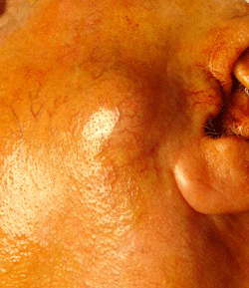
Paralysie faciale : étiologies
Cause tumorale
- PF associée à une atteinte d’un ou plusieurs nerfs crâniens
ipsilatéraux (hypoesthésie cornéenne, hypoacousie), surtout si
la PF s’est installée de façon progressive
- tumeur de l’angle pontocérébelleux (neurinome de
l’acoustique), gliome du tronc cérébral, métastase de la base du
crâne, méningoradiculite carcinomateuse (cancer du sein).
- l’atteinte du nerf facial
au cours de l’évolution d’une
tumeur parotidienne doit faire
craindre une nature cancéreuse

Slide 30
Paralysie faciale : étiologies
PF isolée, aigüe : a frigore, Lyme, VIH, zona, sarcoïdose
PF isolée, progressive: tumeur
PF non isolée : otite, mastoïdite, méningite, trauma, SGB et PRNC, lésion du tronc cérébral > vasculaire, immunologique (SEP), congénitale (syndrome de Moebius)
PF bilatérale : SGB, borréliose de Lyme, Lèpre, VIH, sarcoïdose, syndrome de Melkerson-Rosenthal, Moebius
Atteintes dans le territoire facial : neuronopathies motrices, myopathies, myasthénie

Slide 31
Paralysie faciale
Chapitre 4 : ENMG

Slide 32
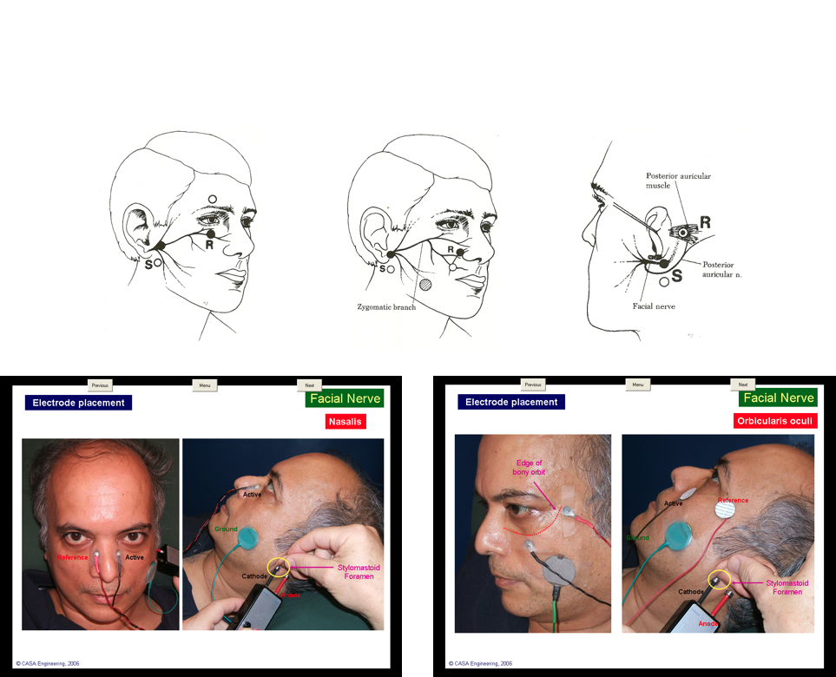

Slide 33
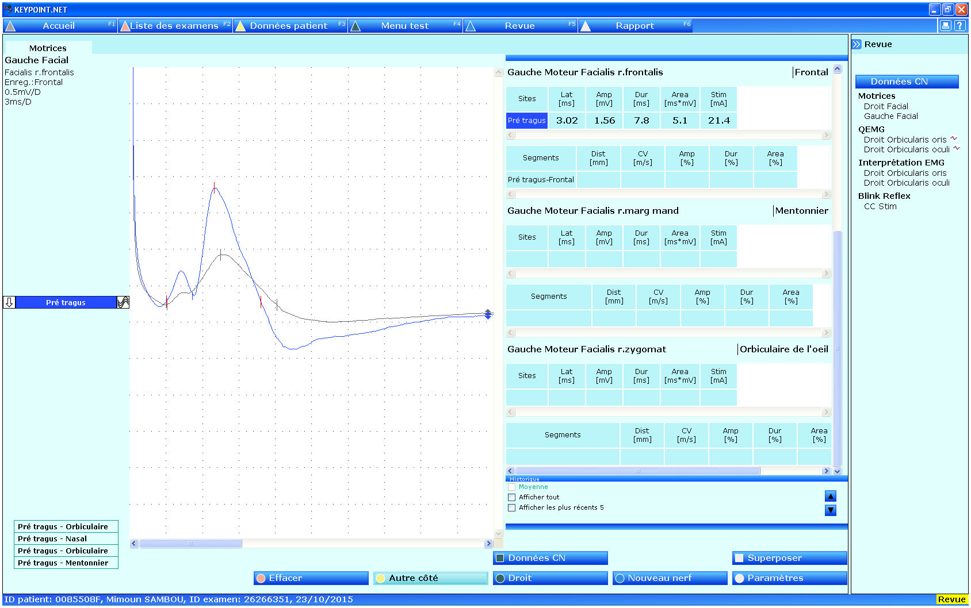
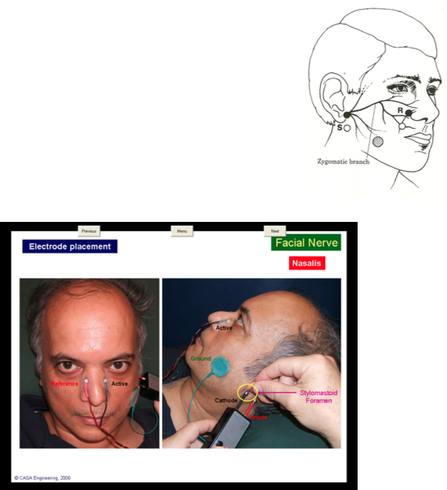
Electroneuronographie : ENG

Slide 34
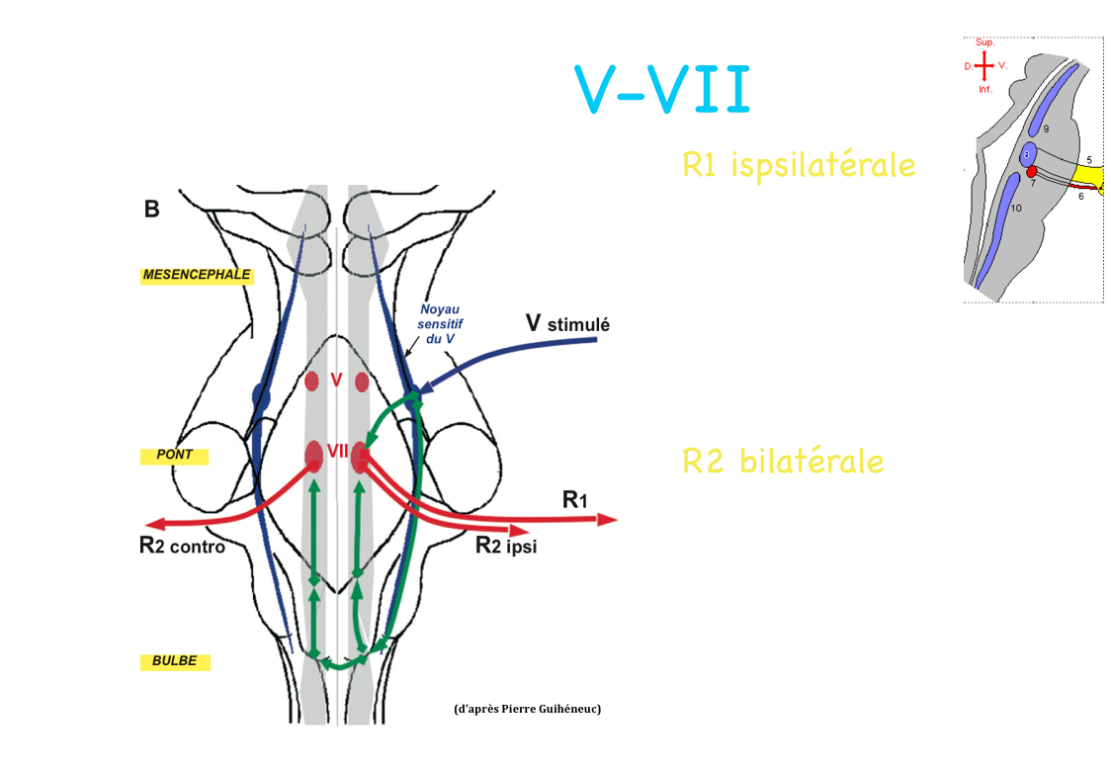

Slide 35
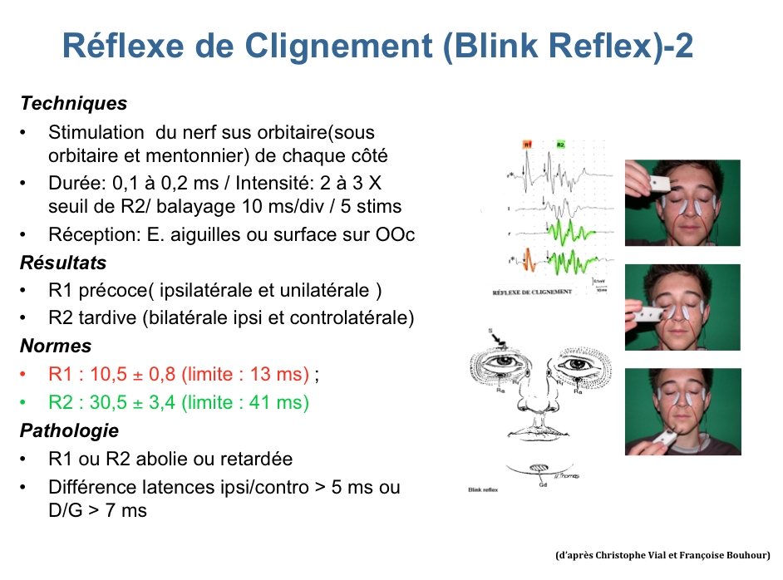

Slide 36
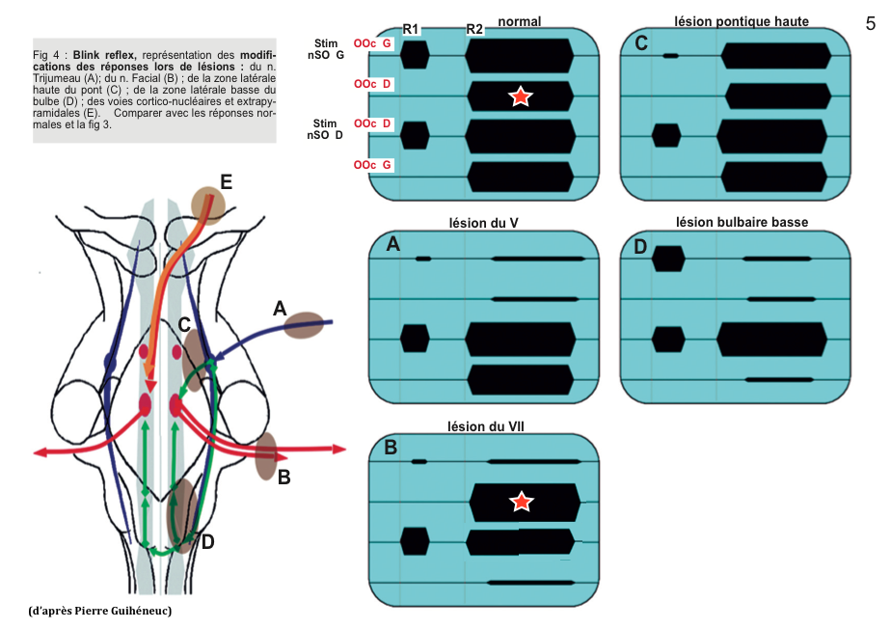
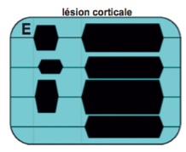

Slide 37
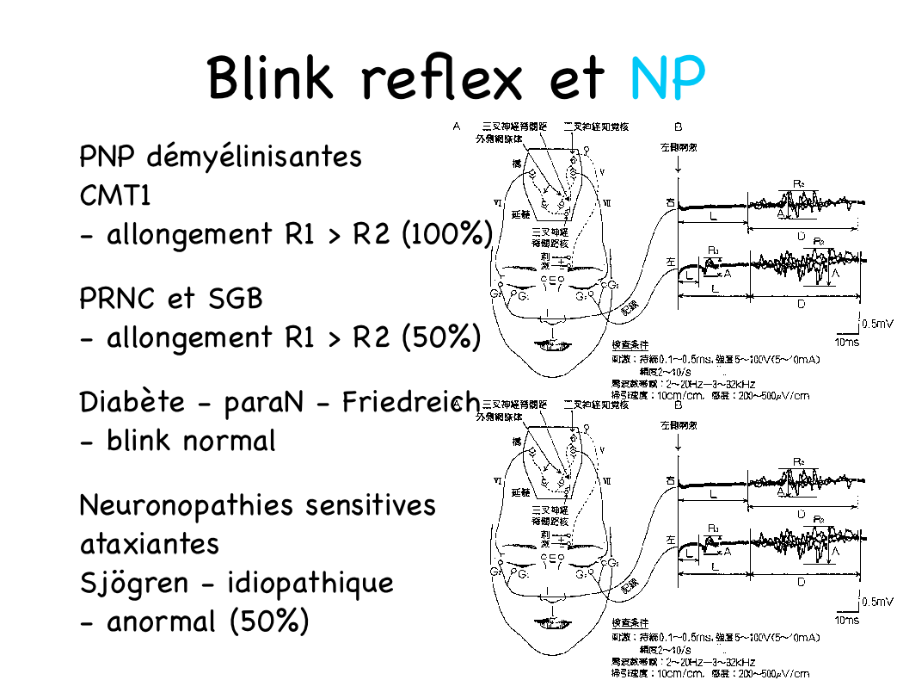

Slide 38
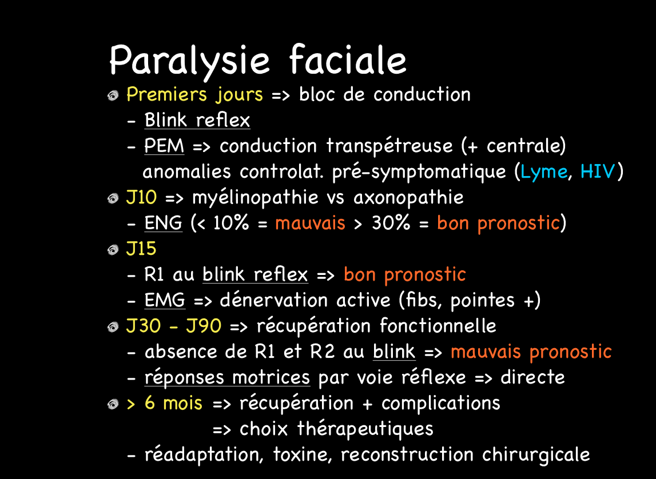

Slide 39
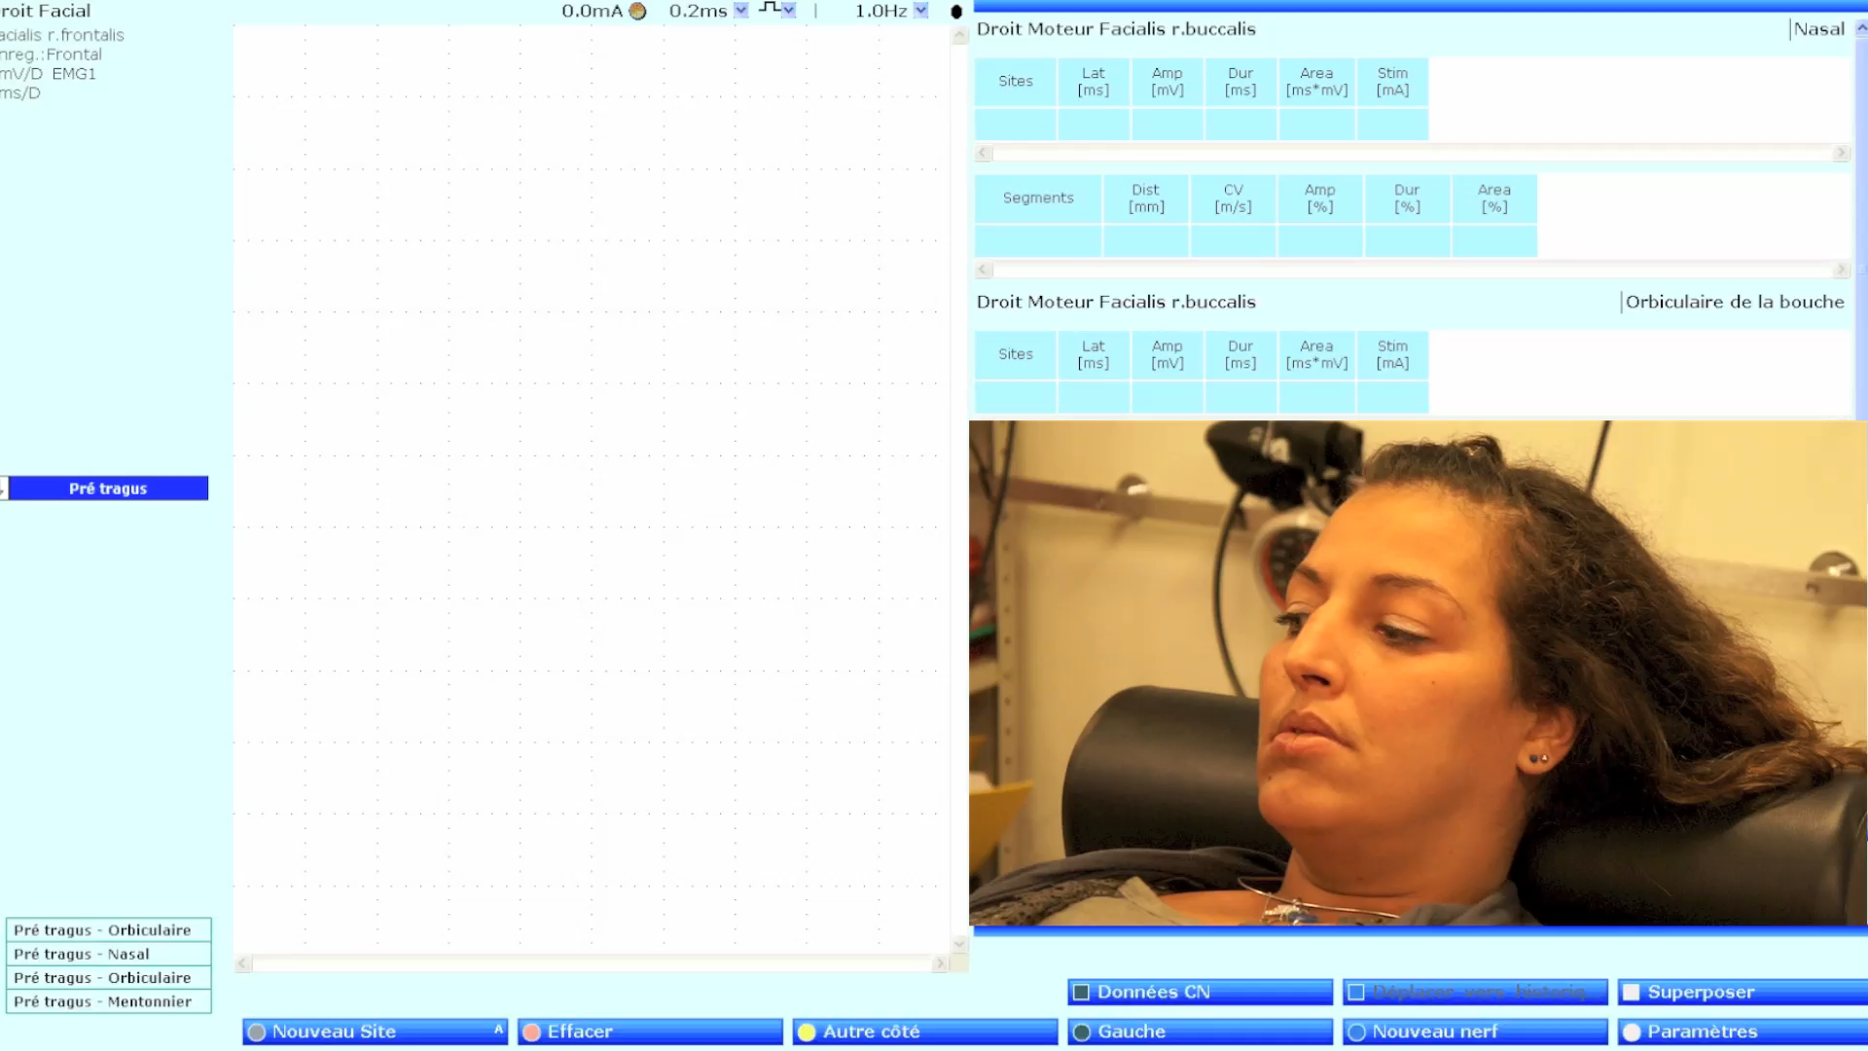

Slide 40
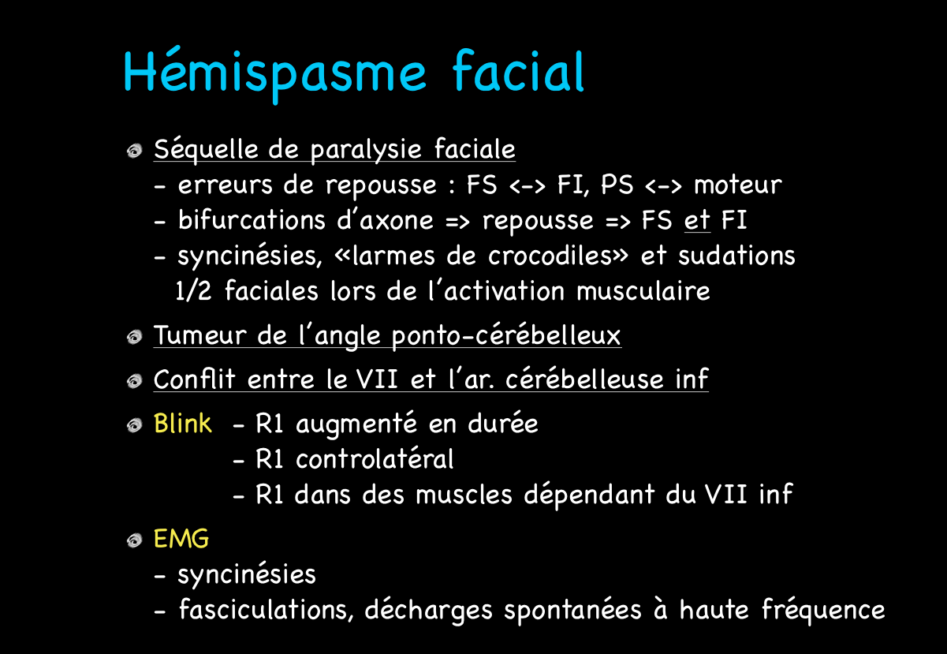

Slide 41
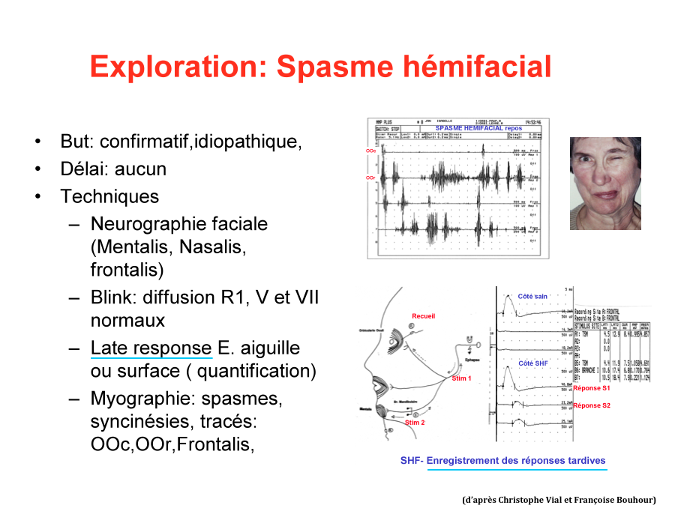

Slide 42
Paralysie faciale
Chapitre 5 : autres examens paracliniques

Slide 43
Chapitre 5 : autres examens paracliniques
Test de Schirmer
- avant ou après le ganglion géniculé ?
Gustométrie
- avant ou après la corde du tympan
Examens otoscopique, vestibulaire, neurologique
- préciser l’origine de la PF
Scanner cérébral
- PF centrale
IRM cérébrale, du rocher et de la glande parotide
- surtout si PFP atypique
Scanner des rochers
- otite, tumeur
Echographie de la parotide

Slide 44
Paralysie faciale
Chapitre 6 : traitements

Slide 45
Traitements
PF a frigore
- prévention des complications oculaires
- corticothérapie orale (1 mg/kg par jour pendant 10 jours)
dans les 72 premières heures
- dans 5 à 10 % des cas, la récupération est lente et
incomplète avec des
- séquelles : persistance du déficit, hémispasme facial, mouvements syncinétiques (le gonflement des joues entraîne la fermeture de l’œil), plus rarement, syndrome des « larmes de crocodile », secondaire à une réinnervation aberrante (larmoiements lors du repas).
- Le traitement médical du spasme hémifacial repose sur un traitement local par injection de toxine botulique.

Slide 46
Traitements
Traumatisme crânien
- Le traitement est le plus souvent chirurgical en tenant compte de la valeur fonctionnelle de l’oreille interne (voie translabyrinthique si elle est détruite, voie transmastoïdienne et éventuellement sus-pétreuse si elle est conservée)
- Les corticoïdes sont proposés pour les paralysies d’apparition secondaire
Zona géniculé
- un traitement par antiviral (Aciclovir®) est indiqué

Slide 47
Place de la rééducation
Massage
- Le massage endo-buccal (pouce dans la bouche, index et majeur massent la joue par l’extérieur) => amélioration de la souplesse musculaire
- Le massage externe bilatéral de tous les muscles de la face (+ massage cervical et du cuir chevelu) => détente et décontraction (aide à accepter de voir son visage dans le miroir)
Exercices
- devant miroir
- Les muscles sont travaillés un par un, et par groupes
d’agonistes, et de façon symétrique
- La partie du visage qui ne travaille pas doit rester au repos

Slide 48
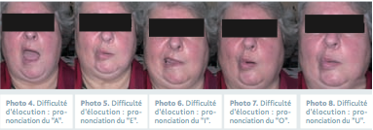
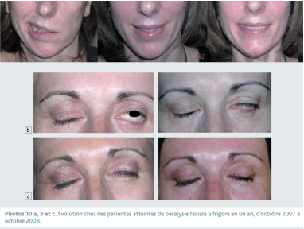
Place de la rééducation
Photographier le patient
Rééducation 2X/sem > 3ème semaine
Autorééducation
- massage et exercices 2X/J

Slide 49
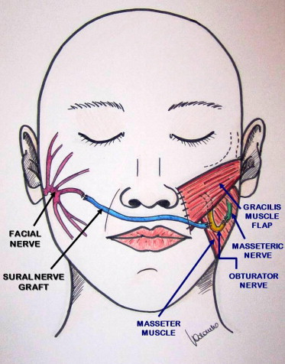
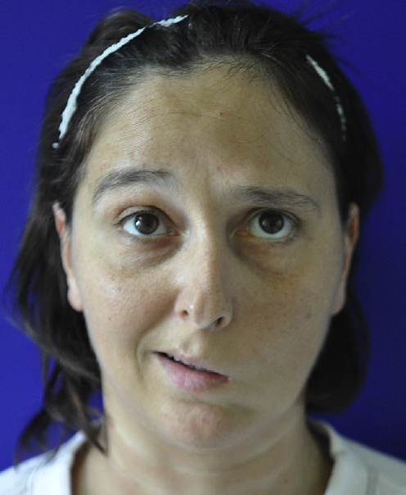
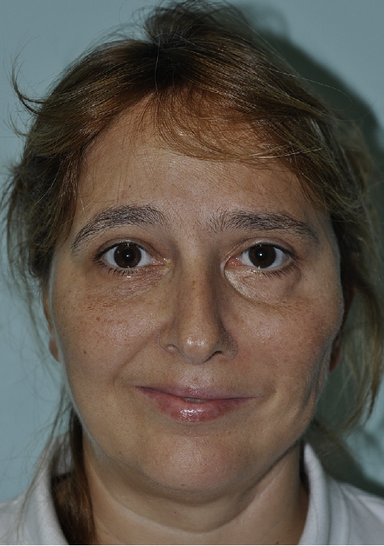
Microchirurgie reconstructive + KINE
Anastomose trans-faciale avec interposition de nerf sural (1) avec le nerf du muscle masséter (3) et connexion sur des fibres musculaires issues du muscle gracilis (2).

